Slide 1
Linux
Es un Sistema Operativo:
Gratuito
De código abierto
Basado en UNIX
Hecho sobre un kernel.
Complementado con navegadores, clientes de correo, editores de texto, etc.

Slide 2
Instalación
Puedes usar Linux de diversas formas:
Como único sistema operativo de tu ordenador.
Compartiendo disco duro con otro sistema operativo (por ejemplo, Windows), para lo cual necesitarás realizar particiones o divisiones independientes del disco.
Ejecutándolo desde un CD (Live CD) o un lápiz de memoria, sin necesidad de instalación.

Slide 3
Entornos Gráficos
Gnome
KDE
XFCE
LXDE
Fluxbox
Unity

Slide 4
Ubuntu
En Abril de 2004, Mark Shuttleworth reunió a una docena de desarrolladores de los proyectos Debian, GNOME, y GNU Arch en lo que llamo Brainstorm.
Shuttleworth les pregunto si un mejor tipo de sistema operativo era posible. La respuesta fue SI. El les pregunto como se vería. Les pidió que describieran a la comunidad que construiría tal Sistema operativo (SO).

Slide 5
ORGANIZACIÓN DE PAQUETES
Componente MAIN (contiene los paquetes que cumplen los requisitos de la licencia de UBUNTU)
Componente RESTRICTED (Contiene el programa soportado por los programadores de UBUNTU debido a su importancia pero no esta libre bajo ningún tipo de licencia para incluir en main)
Componente UNIVERSE (contiene una alta gama de programas)
Componente MULTIVERSE (contiene los paquetes sin soporte debido a que no cumplen los requisitos de software libre)

Slide 6
Software Libre
No propietario no hay que tener autorización ni contrato para poder adquirirlo o usarlo.
Distribuible puedes hacer tantas copias como quieras, incluso venderlas. Pero no se puede impedir que alguien más, a su vez, lo redistribuya.
Accesible el código fuente está disponible. Se promueve la conveniencia de distribuir el código fuente para el desarrollo de software.
Modificable puedes mejorar el programa, incluso redistribuir la modificación. La depuración se paraleliza: rapidez en el desarrollo y calidad del resultado son compatibles.

Slide 7
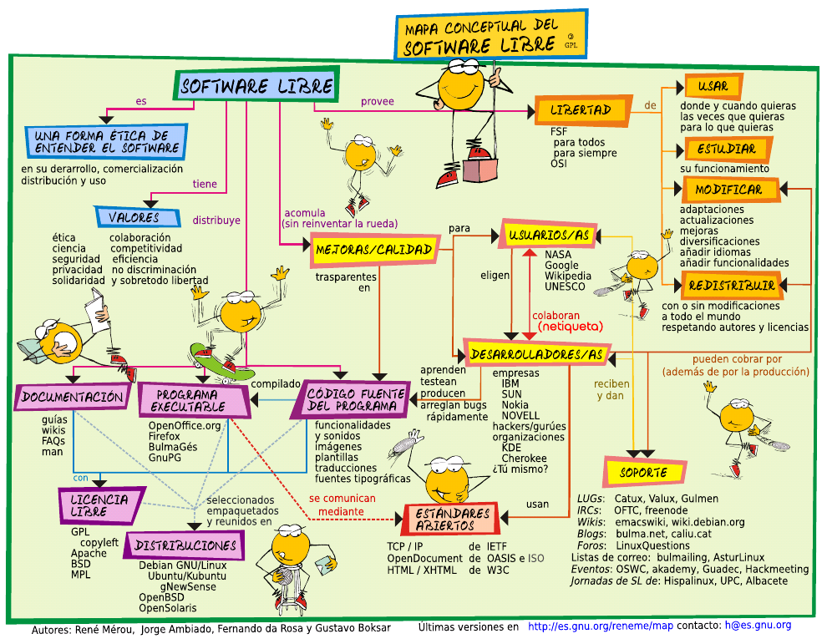

Slide 8

Linux?
Linus Torvalds.
Nucleo Linux (1991)
Compatible con Unix
Licenciado bajo GPL
(General Public License)
Publicado en Internet

Slide 9
GNU hereda todas las características vistas en la sección sobre software libre.
Estable meses (inclusive años) de funcionamiento ininterrumpido.
Seguro prácticamente sin virus, un proceso no puede acceder a áreas de memoria ajenas, etc.
Multitarea
Multiusuario
Compatible cumple el estándar POSIX como otros muchos UNIX, lo que facilita la migración entre plataformas.

Slide 10
Multi-arquitectura disponible para Intel y compatibles, PowerPC, Macintosh, Amiga, Atari, DEC Alpha, Sun Sparc, ARM..
Rápido maneja eficientemente los recursos: memoria, disco duro, CPU, etc.
Capacidad en red excepcional; fue desarrollado desde un principio para la conexión en red.
Elegante es un modelo de programación: pequeño, extensible, modular.

Slide 11
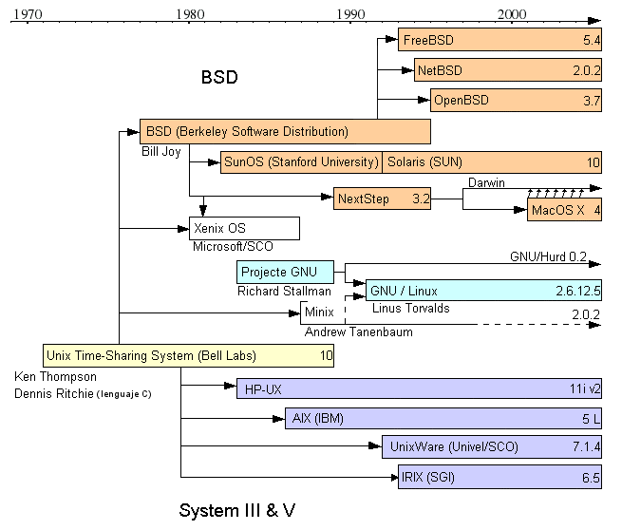
Unix a Linux

Slide 12
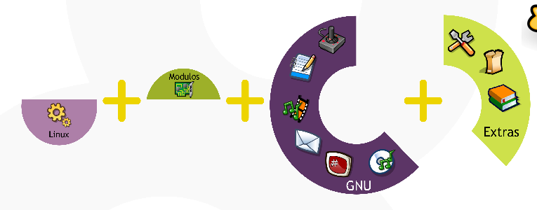
Distribuciones

Slide 13
Slackware Una de las primeras distribuciones organizadas. Muy sencilla y primitiva comparada con sus sucesoras.
Redhat Una de las distribuciones comerciales más difundidas, de instalación gráfica relativamente amigable. Sistema de paquetes RPM adoptado por otras distribuciones.
Suse Distribución comercial alemana de buena calidad. Usa el mismo sistema de paquetes RPM.
Debian Distribución libre desarrollada por un grupo muy numeroso de colaboradores a través de Internet, de calidad extraordinaria. La seguridad y detección rápida de errores es uno de sus puntos fuertes. Su sistema de paquetes es de lo mejor.

Slide 14


Slide 15
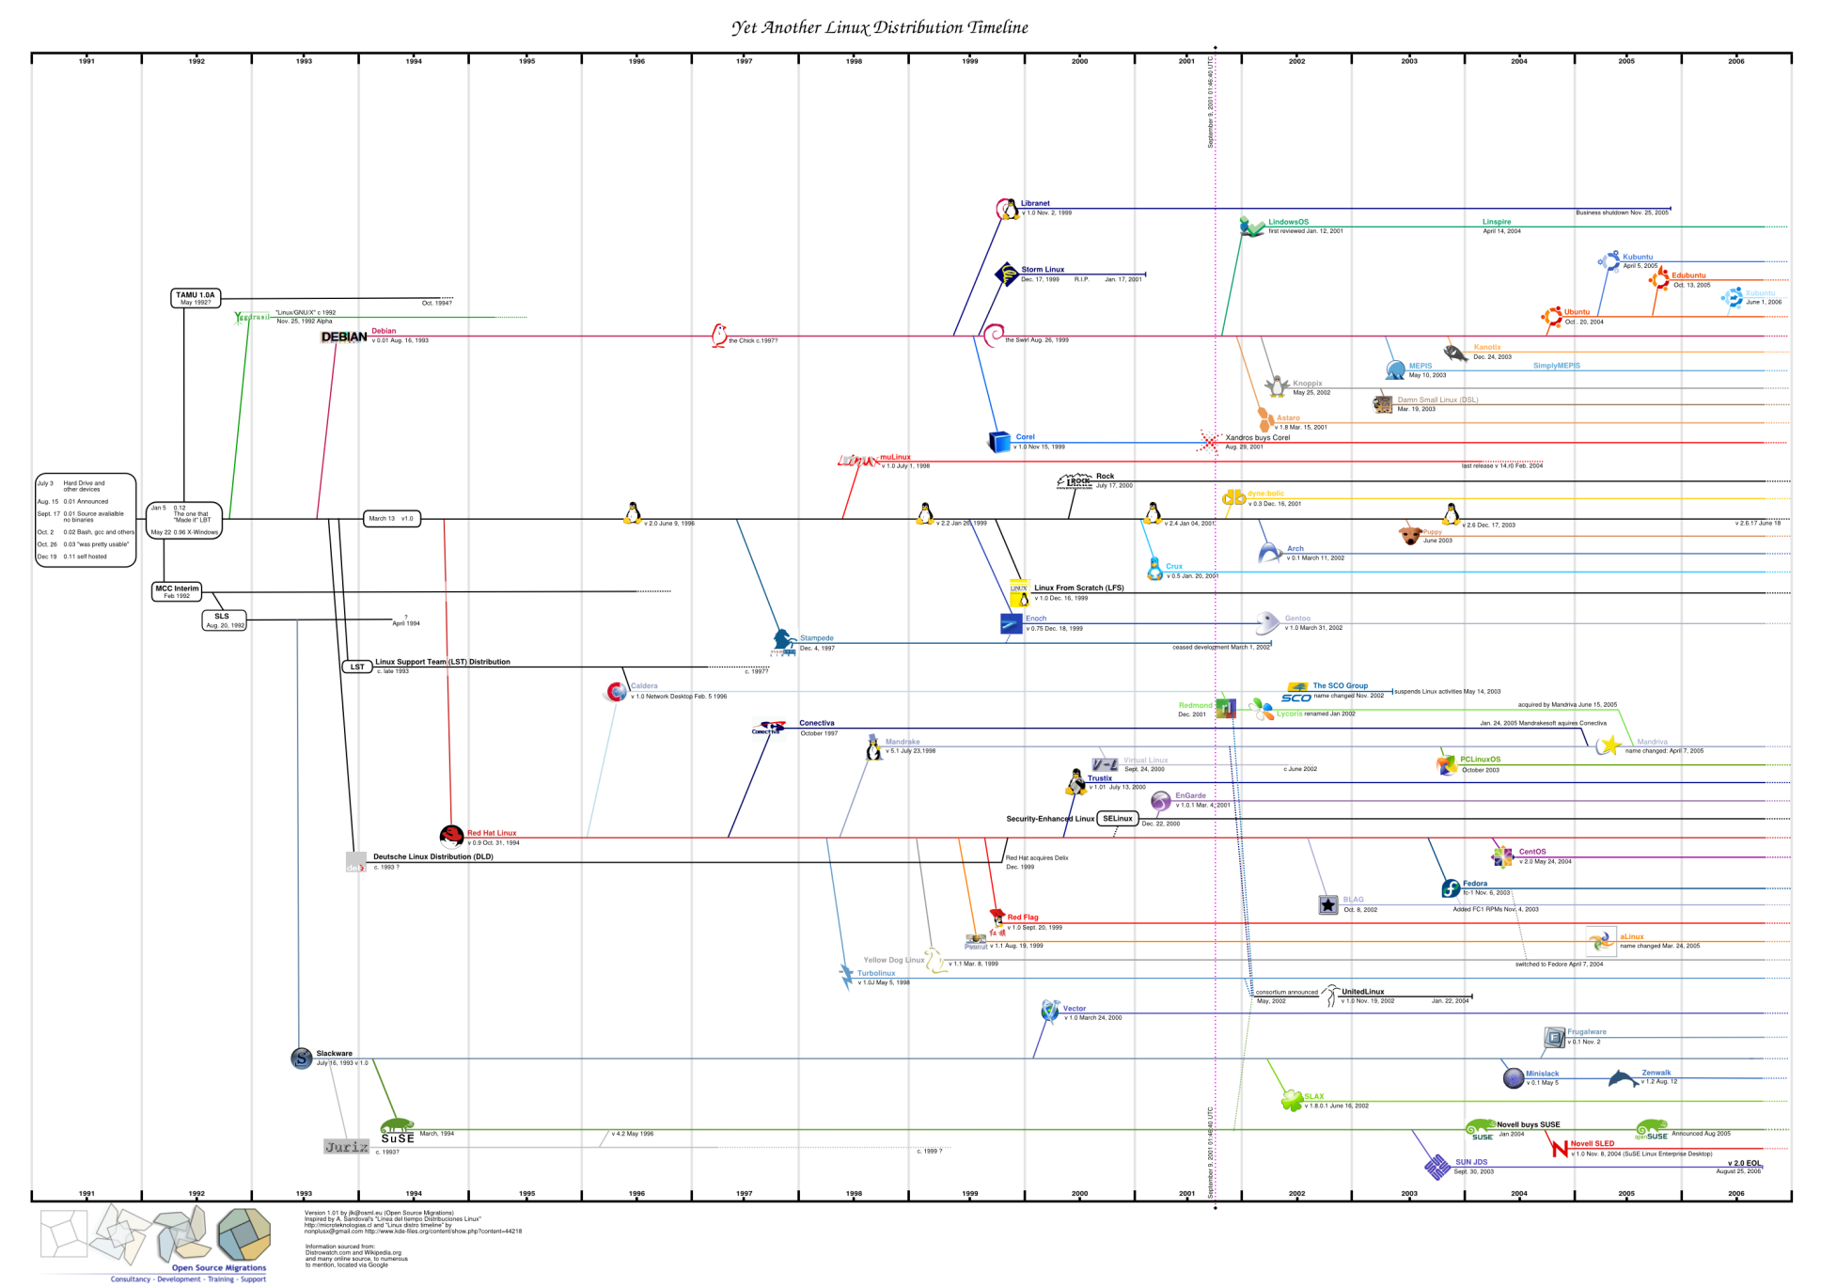

Slide 16
Distribución de Linux
Linux kernel
Aplicaciones GNU (Licencia Pública General)
Colección de administradores gráficos
Aplicación tipo Office
Herramientas de desarrollo de software y compiladores.
Programas y scripts de Linux
Herramientas de post-instalación
Shell

Slide 17
Kernel
Hardware
Archivos
Correr programas
Programas en memoria
Redes
Firewall
Multitareas
Procesos

Slide 18
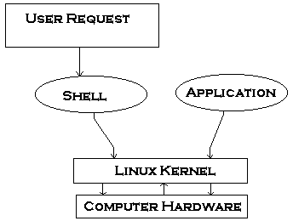

Slide 19
Shell
Es la interfaz interactiva y programa entre el usuario y un sistema operativo.
Probé acceso a servicios del kernel.
El shell acepta comandos de un usuario común y los transfiere a otro lenguaje que procesar el kernel.
Inicia cuando se inicia sesión y cuando se abre una consola.
No es parte de kernel, pero lo utiliza para correr programas, crear archivos, etc.

Slide 20
Shells disponibles para Linux
BASH – Open source
CSH (C Shell) – Similar en sintaxis a C
KSH Korn Shell – AT & T
TCSH Berkeley UNIX C shell
Todos tienen el mismo objetivo, pero entienden de manera diferente.

Slide 21
Maneras para acceder a shell
Terminal – Inicio por medio de GUI, se accesa a shell con Xterm, Gterm o Kterm.
Conectarse via Secure Shell (SSH) – servidor remoto o estación de trabajo
Consola – Inicio basado en texto.

Slide 22
Para ver Shell
cat/etc/shells
Ver shells disponibles
echo $SHELL
ps $$
ps -p $$

Slide 23
Atajos útiles en consola
Flechas arriba y abajo: navegar entre comandos.
CTRL + L: Limpiar la pantalla.
CTRL + U: Limpiar la línea.
CTRL + C: Cancelar acción.
Tab

Slide 24
Comandos
Un comando es un programa, con un objetivo principal.
Ls
Cd
Clear
Date
Consola virtual Ctrl-Alt-F1.
Alt-F7 modo gráfico.
Terminal si esta en modo gráfico.

Slide 25
date
man date
Info ls
date –help
cd –h
sudo find . -type -exec grep -Hn 'text to search' '{}' \;

Slide 26
Shell Script
Un Script es una serie de comandos guardados en un archivo.
Funciones
Comandos
Comandos de Linux
Ciclos
Etc.
Tienen un propósito específico, funcionan como comandos.

Slide 27
¿Para qué son útiles?
Automatizar procesos.
Crear nuestros propias utiliades y herramientas.
Simples aplicaciones.
Ahorrar tiempo.
Contras:
Poca compatibilidad entre plataformas.
Baja velocidad de ejecución.

Slide 28
Despliega el contenido de una carpeta
ls
Muestra archivos que terminan en .perl en tiempo hacia atrás.
ls –r *.perl
Lista programas en ejecución
ps top top –u username
Eliminar archivos
rm file.txt programa1.java programa2.java
rm file.txt programa{1,2}.java

Slide 29
Crea nuevo directorio llamado NewDirectory en la carpeta /tmp
Mkdir /tmp/NewDirectory
Borra directorio
rmdir NewDirectory
Script para suspender PC
pm-suspend
pmi action suspend

Slide 30
Vi nombre
Esc I
Esc :w
Esc :wq :x
Esc :q!
Esc :#numerodelinea
Esc /search

Slide 31
#!/bin/bash echo "Hello, World!" echo "Knowledge is power.“
Ejecutar
./hello.sh
Hacer ejecutable
chmod +x hello.sh ./hello.sh

Slide 32
Referencias
http://bash.cyberciti.biz/guide/Main_Page
http://bash.cyberciti.biz/guide/What_is_Linux_Shell
http://bash.cyberciti.biz/guide/Chapter_1_Challenges
http://bash.cyberciti.biz/guide/Shell_commands

